Slide 1
接口测试自动化
接口测试结果验证

Slide 2
测试用例
编号 | 用例名称 | 请求地址 | 请求header | 请求参数 | 响应检查点
login-1 | 登录成功 | POST /common/fgadmin/login | Content-Type=application/json | phoneArea="86" phoneNumber="20000000000" password="netease123" | code : 200 message : success
skulist-1 | 获取所有商品的sku列表成功 | GET /common/skuList | Content-Type=application/json | 无 | code : 200 message : "success" result : 所有商品sku信息列表(略)

Slide 3
JSON介绍
JSON（JavaScript Object Notation ）轻量级的数据交换语言，以文字为基础，且易于阅读。
对象（object）:一个对象以“{”开始，并以“}”结束。每个对象包含一系列非排序的名称/值对，每个名称/值对之间使用“,”区分。
名称/值（collection）：名称和值之间使用“:”隔开，一般的形式是：{key1:value,key2:value2}
Notes:
JSON 是一种文本形式的数据交换格式，它比XML更轻量、比二进制容易阅读和编写，调式也更加方便;解析和生成的方式很多，

Slide 4
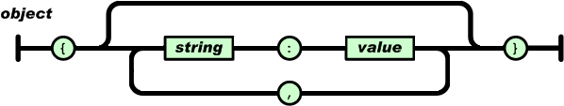
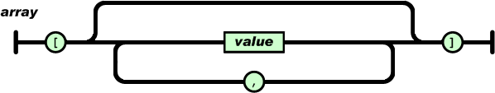
JSON介绍

Slide 5
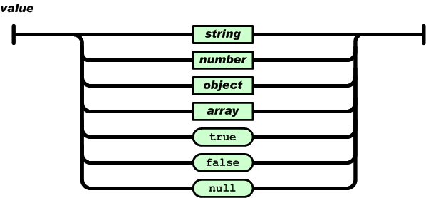
JSON介绍

Slide 6
如何验证
Java中解析常用的类库有：JSON-Java、Gson、Jackson、FastJson等
解析JSON数据
json-lib-2.4-jdk15.jar
commons-beanutils-1.7.0.jar commons-lang-2.5.jar commons-collections-3.1.jar ezmorph-1.0.3.jar
验证JSON数据正确
TestNG、Assert
Notes:
https://sourceforge.net/projects/json-lib/files/json-lib/
http://commons.apache.org/index.html http://ezmorph.sourceforge.net/ http://www.docjar.com/

Slide 7
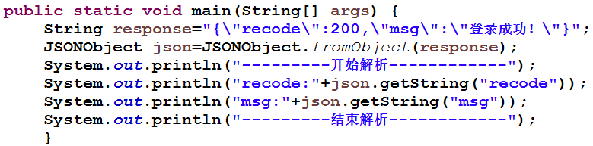
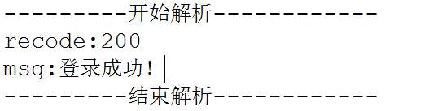
解析JSON
解析以下JSON，并打印具体Value
{"recode":200,"msg":"登录成功！"}

Slide 8
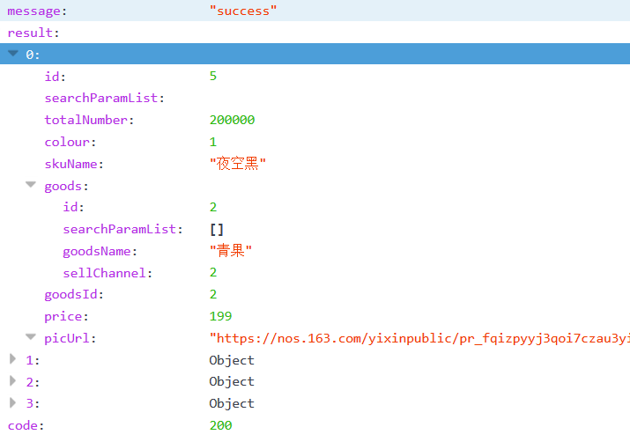
举例
获取商品列表
http://study-perf.qa.netease.com/common/skuList
验证点
验证请求的message
验证请求的code
获取商品列表
获取第一个商品
获取第一个商品的单价
获取商品的商品详情
验证是否含有特定信息
Notes:
http://study-perf.qa.netease.com/common/skuList

Slide 9
举例
验证点
验证请求的message json.getString("message");
验证请求的code json.getInt("code");
获取商品列表
JSONArray arrayResult=json.getJSONArray("result");
获取数组第一个商品
JSONObject jsonSku=arrayResult.getJSONObject(0);
获取第一个商品的单价 jsonSku.getDouble("price");
获取商品的商品详情 jsonSku.getJSONObject("goods");
验证是否含有特定信息 json.containsKey(“status");
Notes:
http://study-perf.qa.netease.com/common/skuList

Slide 10
举例
编号 | 用例名称 | 前置条件 | 请求地址 | 请求header | 请求参数 | 响应检查点
addressnew-1 | 添加收货地址成功 | 已登录 | POST /fgadmin/address/new | Content-Type=application/json | receiverName=“张三” cellPhone=“12345678901” addressDetail=“河北师范大学” province=“河北省” city=“石家庄市” area=“裕华区" | code : 200 message : "success"

Slide 11
思考
怎么知道是否真的添加了一个地址？
执行另一个请求？
编号 | 用例名称 | 请求地址 | 请求header | 请求参数 | 响应检查点
addressnew-1 | 查询收货地址 | GET /fgadmin/address/list | Content-Type=application/json |  | code : 200 message : “success” result : “list”:[{“id”:“1”,“receiverName”:“张三”,“cellPhone”:“20000000000”,“addressDetail”:“河北师范大学”,“province”:“河北省”,“city”:“石家庄市”,“area”:“裕华区"}]

Slide 12
总结
先判断有没有key
再判断key的value是否如预期
如果当前请求无结果，可以通过后续请求来验证当前请求结果，或者通过JDBC连接后台数据库去进行验证

